Slide 1
SAS GIS
SAS LAB
QUINTERO NALLELY
MORENO JOIREMMA
FERNÁNDEZ SANDRA

Slide 2
SAS GIS
Sistemas de Información Geográfica Software / GIS SAS
Ofrece un sistema interactivo de información geográfica dentro de SAS.
Un sistema de información geográfica (SIG) es una herramienta para organizar y analizar los datos que pueden ser referenciados espacialmente, es decir, datos que pueden ser atado a ubicaciones físicas.
Muchos tipos de datos tienen un aspecto espacial, incluyendo datos demográficos, encuestas de marketing, las direcciones de los clientes, y estudios epidemiológicos.

Slide 3
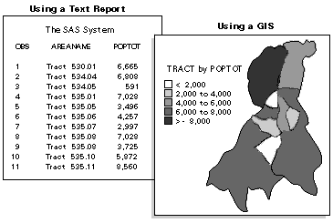
SAS GIS
Además software / GIS SAS
También le permite interactuar con los datos seleccionando las características y la realización de acciones que se basan en sus selecciones.
Software / GIS SAS se basa en las capacidades de SAS y le permite acceder, gestionar, analizar y presentar sus datos fácilmente.

Slide 4
SAS GIS
Utiliza dos tipos básicos de datos:
Datos espaciales contiene las coordenadas y la información de identificación que describe las características del mapa tales como calles, ríos y ferrocarriles.
Datos de atributos es la información que desea utilizar para el análisis o la presentación.

Slide 5
SAS GIS
Comandos
específicos para el software / GIS SAS son:
Acción
Ancla
Cancelar
Copia
Fin
Retroalimentación
Gisleyenda
Gis unit
Gisrefresh
Giszoom etiqueta
Capas
Mapa
Movimiento
Impresión
Guardar
Select
Show
Sync
Herramienta

Slide 6
SAS LAB
¿Qué es SAS LAB?
Software / LAB SAS proporciona un entorno integrado para la realización de análisis de datos estándar como la regresión y análisis de varianza.
Explica e interpreta los resultados del análisis, hacen sugerencias para su posterior análisis, y emite advertencias sobre supuestos violados.

Slide 7
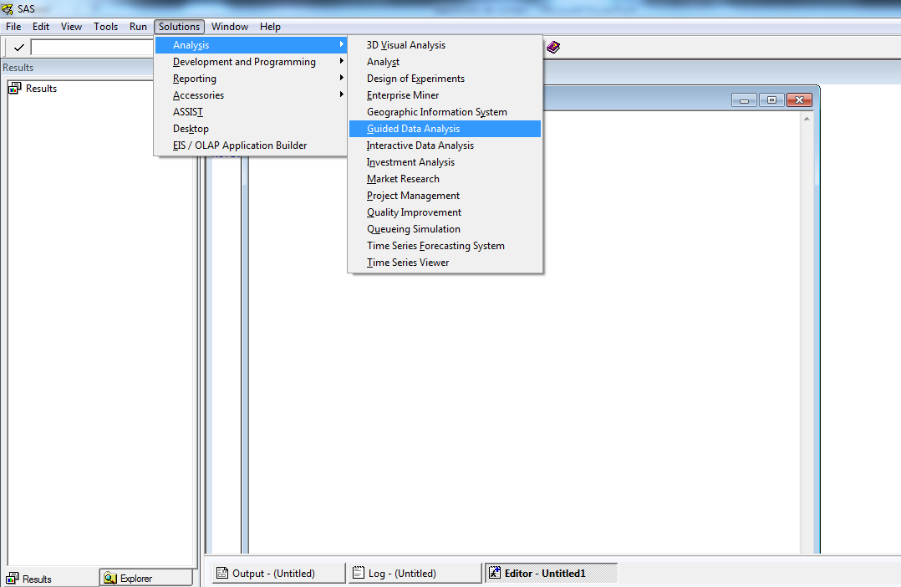
SAS LAB
Se selecciona un conjunto de datos, se pulsa el botón Resumir o Analizar y aparece SAS/LAB que es un software que sirve de guía para la investigación.

Slide 8
SAS LAB
PASOS:
Seleccionar un conjunto de datos.
Las variables en el conjunto de datos se enumeran, junto con el tipo de cada variable (carácter o numérico), número de valores únicos, y la etiqueta descriptiva

Slide 9
SAS LAB
Análisis de datos
Tipo de análisis que desea realizar.
Le pide una variable respuesta, una o más variables explicativas.

Slide 10
SAS LAB
Exploración de datos
Cuando se selecciona una variable o grupo de variables, el software SAS / LAB presenta las estadísticas finales en gráficos de dispersión, histogramas y distribuciones de frecuencia

Slide 11
SAS LAB
Resultados
Se presentan utilizando gráficos y tablas. Estos se acompañan de las interpretaciones de los resultados y asesoran a que nuevas medidas se deben tomar.

Slide 12
SAS LAB
Perfeccionamiento del Modelo
"Análisis del cambio ..." desde el menú desplegable. En la ventana resultante, puede añadir o restar factores, cambiar el tipo de modelo

Slide 13
SAS LAB
Información almacenada por SAS/LAB Software
Para cada conjunto de datos que se analizan, la información almacenada incluye su ubicación física , el último análisis realizado sobre el mismo , lo que fue la variable de respuesta , cuáles fueron los factores , y qué tipo de modelo se utilizó .
La próxima vez que utilice ese conjunto de datos, el software recupera la información almacenada de modo que usted puede comenzar donde lo dejó.
SAS / LAB crea un diario donde los resultados se pueden guardar

